Slide 1
¿Vamos a viajar?

Slide 2
Montaña

Slide 3
Ciudad

Slide 4
Playa

Slide 5
Pueblo

Slide 6
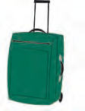
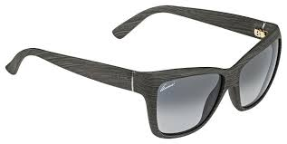
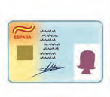
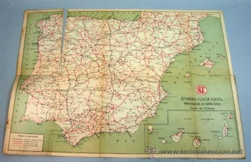
Vocabulario
Bolso
Llaves
Cartera
Maleta
Reloj
Tarjeta de crédito
Carné de conducir
Pasaporte
Ordenador
Móvil
Gafas de sol
Carné de ciudadano
Toalla
Mapa

Slide 7
Lee las siguientes intervenciones de un foro en español donde algunos jóvenes cuentan de dónde son, dónde está el lugar del que hablan y qué tiempo hace allí para personas que están interesadas en visitarlo.
Hola. Soy Bea, de Asturias, una región que está en el norte de España, de un lugar que se llama Llanes. Es una ciudad que está al lado del mar y tiene unas playas estupendas. El paisaje es muy bonito y muy verde, porque, eso sí, llueve mucho todo el año. En verano también hace sol, a veces, y puedes
ir a la playa y nadar en las frías aguas del Cantábrico. Además, hay mucha gente y los bares que están cerca del puerto siempre están llenos. ¿Quieres venir?
Si llegas en avión, el aeropuerto está entre Avilés y Oviedo, a unos 110 Km. También puedes venir en tren, en el transcantábrico (FEVE), o por carretera, en autobús o en coche, desde Oviedo o desde Santander. ¡Te espero!

Slide 8
Yo soy de Tenerife, una de las Islas Canarias. Dicen que aquí siempre es primavera. La verdad es que el clima es muy suave y puedes ir a la playa durante todo el año porque hace sol casi siempre. Bueno en el norte de la isla llueve un poco más y también hace más frío. Es que está el Teide. ¿Sabéis que este volcán es el pico más alto de España?
Sí, está a 3718 m. de altura. ¿Queréis nadar en la playa y ver el Teide con nieve? En invierno nieva en lo alto de la montaña, pero no se puede esquiar porque es un Parque Natural. Para llegar hasta aquí lo más fácil es ir en avión a uno de sus dos aeropuertos, el Tenerife Norte o el Tenerife Sur. También puedes venir en barco desde otras islas y también ir en barco a visitar otras como La Gomera o El Hierro. Mario.

Slide 9
Pues yo soy de Córdoba, en el sur de España, en Andalucía. Aquí no hay playa, ni nieva, ni hace frío. Aquí hace buen tiempo todo el año. En verano, eso sí, hace mucho calor, pero durante todo el año podéis venir a conocer una ciudad con mucha historia y muchos festivales con espectáculos y música. Es una maravilla. Desde Madrid, en el AVE (el tren de alta velocidad) podéis llegar en una hora y cuarenta minutos. Mi ciudad os espera. Pablo

Slide 10
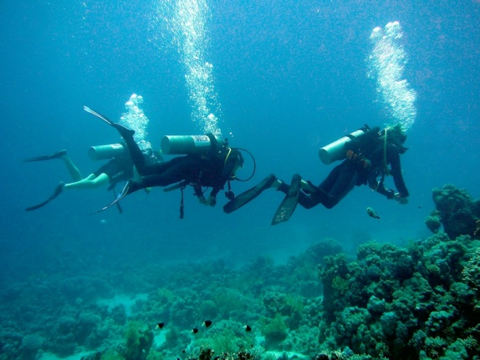
Actividades de ocio:
Montaña:
Hacer escalada;
Hacer caminatas;
Dar un paseo;
Ir de pesca;
Playa:
Tomar el sol;
Ir de fiesta;
Ir de tapas;
Jugar a la pelota;
Hacer el buceo;
Nadar;

Slide 11
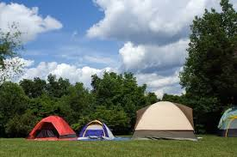
Actividades de ocio:
Ciudad:
Ir al cine;
Ir al teatro;
Ir de compras/tiendas;
Visitar los museos/monumentos;
Ir a un concierto;
Pueblo:
Descansar;
Pasear;
Hacer un picnic;
Hacer camping;
Andar a caballo;
Andar en bici;
Quedar con los amigos.

